Slide 1
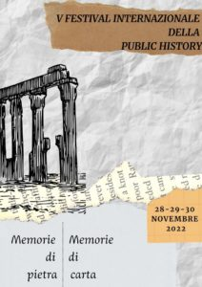
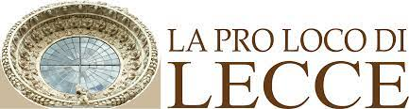
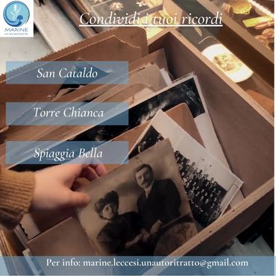
«MARINE: UN AUTORITRATTO»
Un progetto regionale per le marine di Lecce: nuove prospettive
Lecce, 28 Novembre 2022
Ex-convitto Palmieri
Maria Gabriella de Judicibus
Presidente Pro Loco Lecce
Aff. UNPLI 475/2022
www.prolocolecce.it

Slide 2
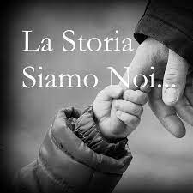
Premessa: fare «pro loco» è fare «public history»
Nel lontano 1987, pubblicavo insieme ad Ornella Garrisi un modello di ricerca territoriale dal titolo: «La ricerca sul territorio: un itinerario a stella» in cui la nostra idea formativa di ricerca sistemica territoriale e la sua applicazione didattica sul territorio di Melissano, svolta con le classi prima e terza della SMS di Melissano, dimostravano come ogni disciplina possa divenire chiave di lettura del vissuto e della storia di ciascuno, alla luce della Storia di tutti.
L’itinerario divenne parte integrante degli Atti di un importante congresso geografico svoltosi a Taormina dove partecipammo per l’Università di Lecce con la cattedra di Geografia del prof. Novembre.
Già da allora, la public history era alla base di qualsiasi fondata e produttiva attività didattica che si svolgesse sul territorio partendo dal noto e dal vissuto dei soggetti partecipi, resi consapevoli di essere parte integrante del tessuto sociale di quel territorio e dunque della Storia in quel territorio iscritta. Nel 2008, a Lecce, fondavo la prima ed unica pro loco cittadina e dieci anni dopo, siglavo con il CESRAM il primo «patto» per celebrare il Festival della Public History alla sua prima edizione.

Slide 3

La Regione Puglia, Sezione Turismo, pubblica regolare bando destinato alle associazioni turistiche PRO LOCO iscritte all’ALBO
N. 155 de l 07/10/2021 del Registro delle Determinazioni
Codice CIFRA:056 /DIR/20 21 /00 155
Oggetto: CUP B39J21013290002.
Avviso 2021 per la erogazione di contributi alle
associazioni turistiche pro loco.
Legge Regionale 11 giugno 2018, n. 25,
DGR n. 1067 del 9 luglio 2020 ,
D.D. n. 122 del 20 agosto 2021.
Esiti attività di valutazione della Commissione.
Approvazione … proposta progettuale
presentata da Pro loco Lecce ( capofila)
La Rotonda San Cataldo– Torre Chianca Case Simini
– Spiaggiabella.

Slide 4
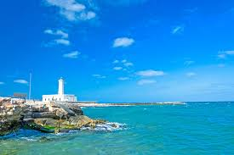
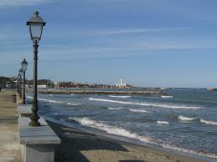
Finalità
Offrire un racconto delicato, appassionante e innovativo sulle marine leccesi che possa riaccendere nei più giovani e nei visitatori l’interesse per località marittime vicine a Lecce, ricche di storia e bellezza, da valorizzare anche ai fini della destagionalizzazione del turismo.

Slide 5
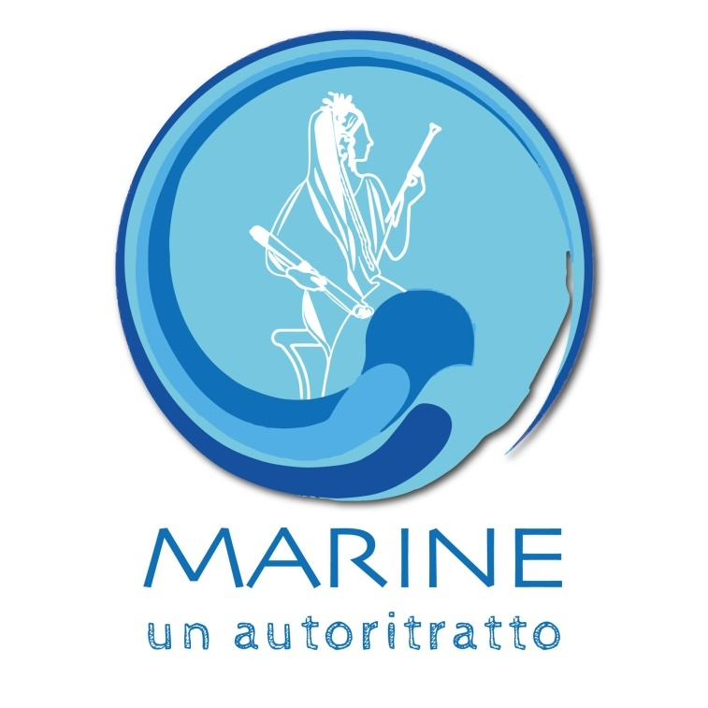
IL LOGO: Mnemosine
La costruzione del logo è frutto di ricerca storica e di tecnica grafica: Μνημοσύνη, figlia di Urano (il cielo) e di Gea (la terra) è la personificazione della memoria e del potere di ricordare.

Slide 6
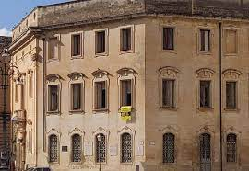
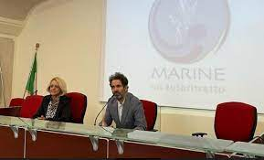
Conferenza stampa
Martedi’ 19 ottobre 2022 h.12.00 - Open Space Piazza S.Oronzo – LECCE- Presentazione del progetto, alla presenza del Sindaco di Lecce, Carlo Salvemini, dell’Assessore al Turismo, Paolo Foresio e dei Presidenti delle Pro Loco coinvolte: Maria Gabriella De Judicibus, Federica Murciato, Marisa Tau e Massimo Cretì

Slide 7
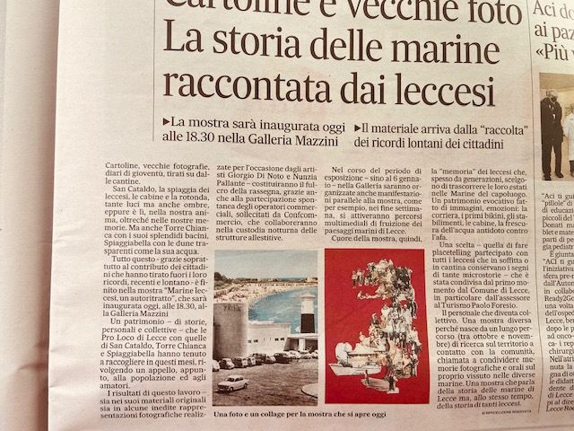
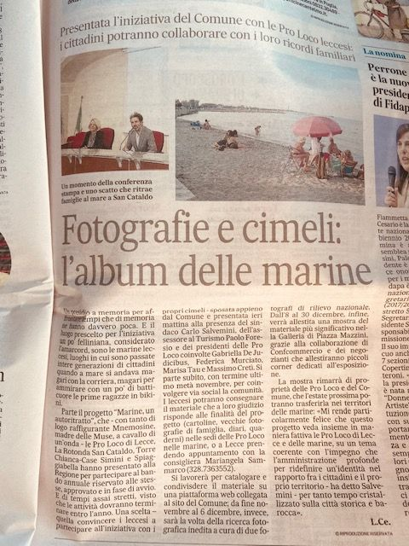
Comunicazione pubblica
Articoli, pagine social, sito web www.prolocolecce.it

Slide 8
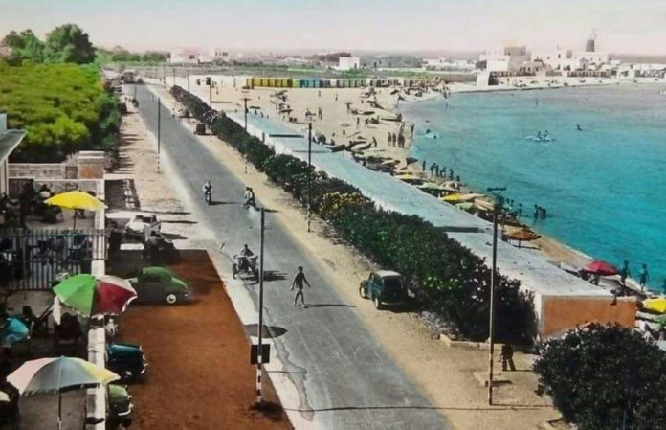
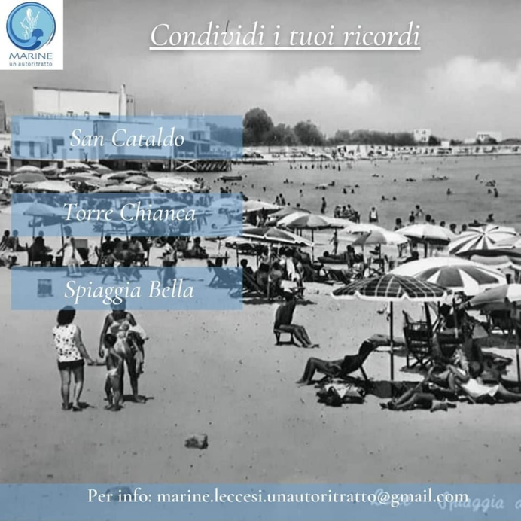
Raccolta dati
Metà ottobre-fine novembre 2021: Avvio della ricerca visiva e narrativa sul territorio a contatto con la comunità, chiamata a condividere memorie fotografiche e orali sul proprio vissuto nelle Marine. Il COVID 19 frena la ricerca «casa per casa» e le attività laboratoriali previsti dal progetto… Si cerca di ovviare con la raccolta tramite social. La consigliera Sammarco e il socio Cisternino di Pro Loco Lecce contattano personalmente i depositari delle «memorie» e raccolgono e selezionano le foto che andranno ad arricchire gli archivi di base

Slide 9
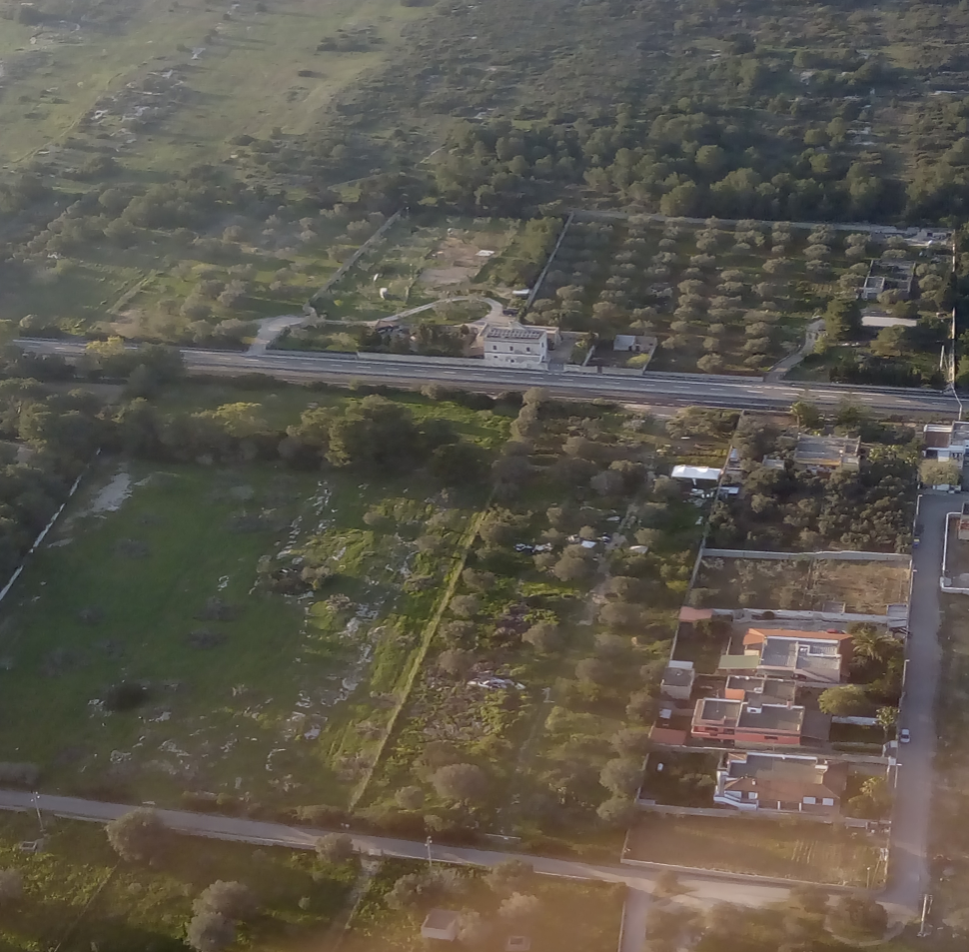
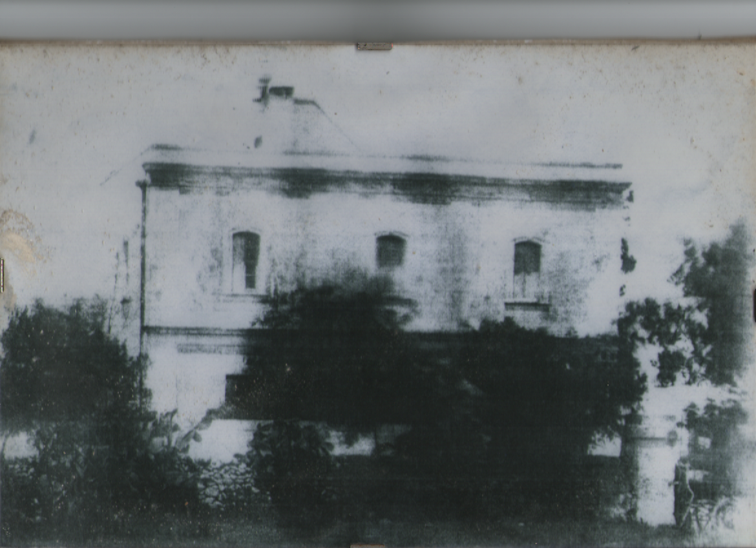
Apporto personale alla ricerca: Dimora Collabolletta-de Judicibus
Tra le ricerche legate ai rapporti Lecce- San Cataldo, non può mancare la storia di una dimora di metà’800, un tempo dotata di giardino antistante e poi decurtata d’esso e finita dritta sulla strada di ritorno, sentinella attenta e fedele di ciò che accade nel corso del tempo… E’ stata, «casina nobiliare di vacanza», punto di rilievo trigonometrico militare, poi una delle prime scuole rurali del Regno, poi rifugio durante le due guerre mondiali (una colonna ne conserva l’iscrizione), poi caserma, poi casa privata fino alla sua decadenza. Acquistata come «casa cadente» è tornata a vivere: potenza della public history unita alla buona volontà… ( Info: www.prolocolecce.it )

Slide 10
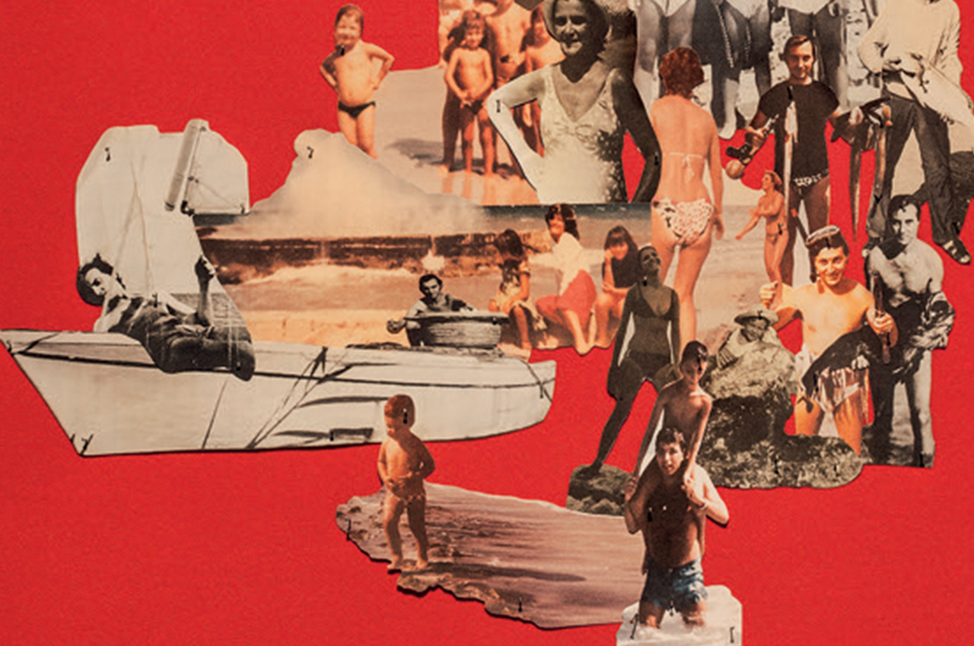
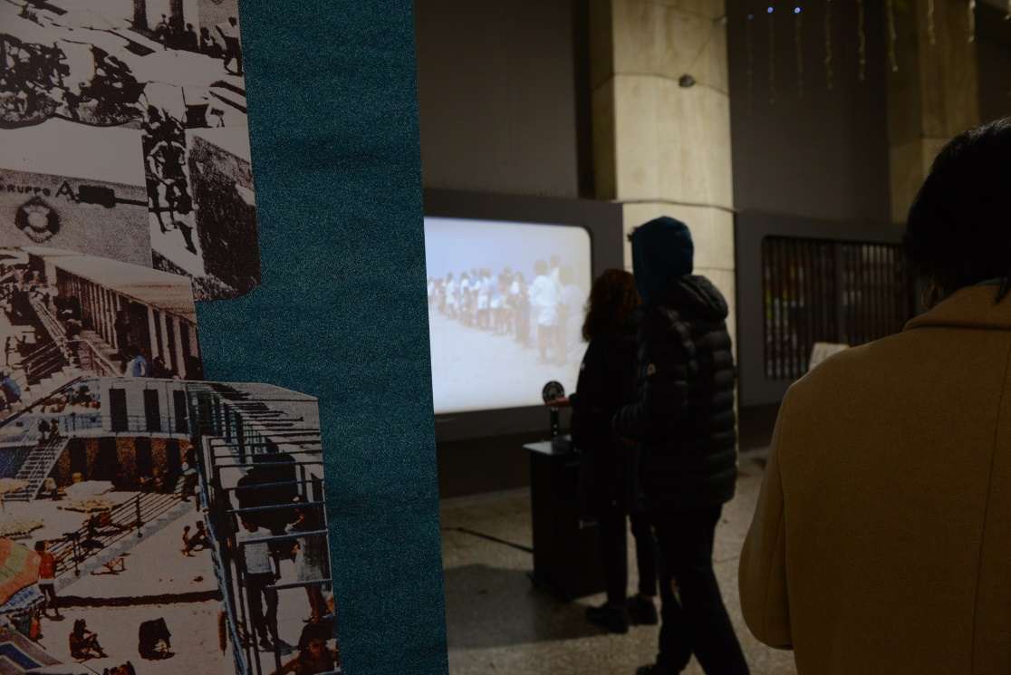
Elaborazione
Fine novembre- inizi Dicembre 2022. G. Di Noto e N. Pallante, fotografi di rilievo nazionale, coordinati da Andrea Laudisa, rielaborano il materiale collettivo e danno vita a 15 stampe artistiche, presidio permanente e tangibile della memoria collettiva. Studio Zero ed Irrazionali realizzano un divertente archivio fotografico interattivo da sfogliare in modalità contactless capace di attrarre i cittadini di ogni età https://www.youtube.com/watch?v=4jr5CUCcMJA

Slide 11
La Storia e la storia…
Accanto alla Storia del porto di Adriano ( II° sec. D.C.) a San Cataldo, della Torre costiera cinquecentesca a Torre Chianca, del bioparco con annessa masseria di Rauccio a Spiaggia Bella, nasce e prende forma la public history «dal basso», fatta di palette e secchielli, pedalò e sandalini, ombrelloni e gioco di bocce al tramonto ma anche della gloriosa tramvia Lecce-San Cataldo, delle paludi trasformate in preziose oasi, della grande spinta all’urbanizzazione tra le due guerre, quando l’Opera dei Combattenti acquista terreni per la bonifica e li trasforma in campi fertili e quando dopo il boom economico degli anni ‘60 e ’70, i Leccesi riscoprono le marine come luogo di villeggiatura…

Slide 12
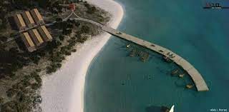
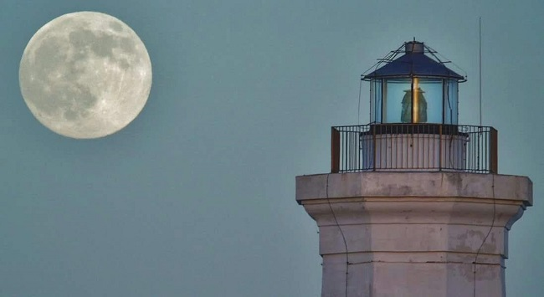
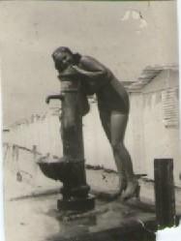
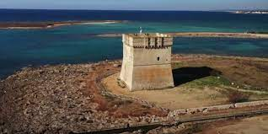
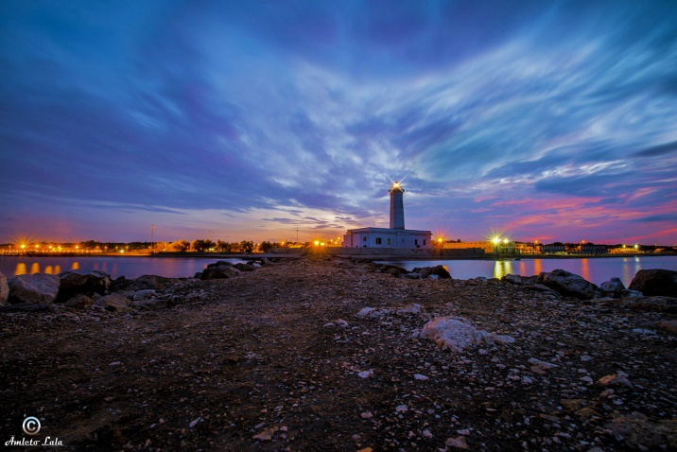
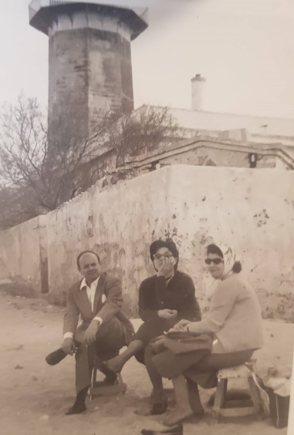
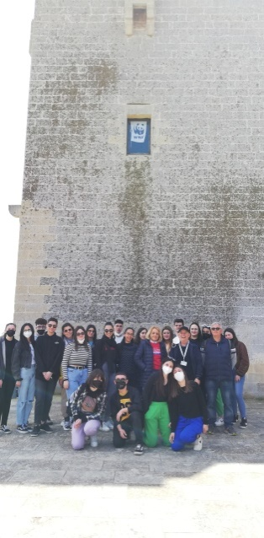
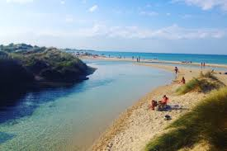
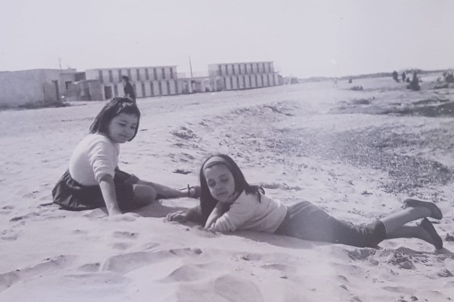
La Storia e la storia…

Slide 13

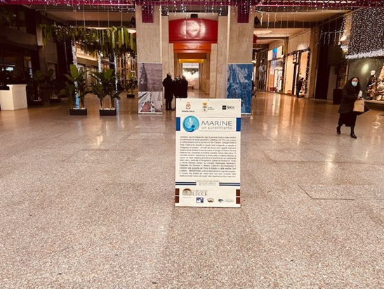
Inaugurazione
A Natale 2021, con il patrocinio di Regione Puglia, Comune di Lecce ed ARCA SUD, la Galleria di Piazza Mazzini, a Lecce, ospita… il mare!
Vengono istallati i 15 roll up artistici, i due roll up di Pro Loco Lecce, sulla storia del Porto Adriano, il roll up di illustrazione del progetto e un roll up sul Progetto Delfino per la balneazione disabili con sedia job, progetto portato avanti dal 2010 da Pro Loco Lecce. L’up multimediale delizia i passanti che sfogliano l’archivio dei ricordi con un gesto della mano.

Slide 14

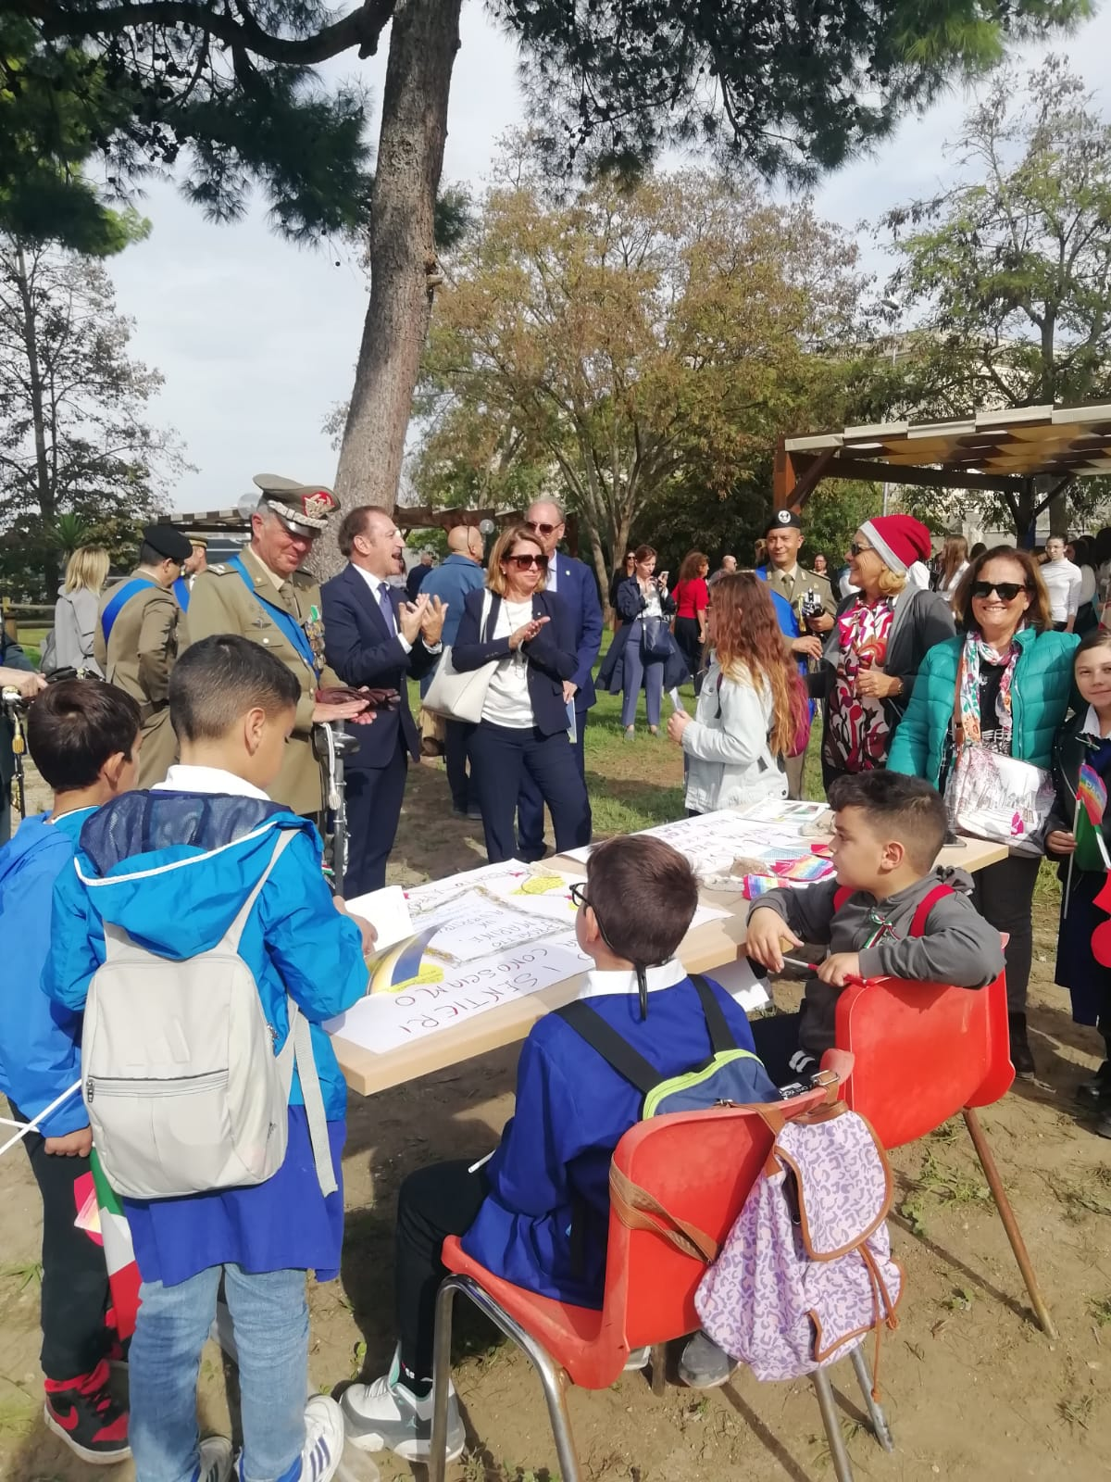
Marine un autoritratto continua…
Grazie al Festival della Public History, Pro Loco Lecce ha potuto riproporre il progetto alla marina di Frigole che, attraverso il 4° Circolo, accoglierà la mostra ( con inaugurazione il 29 Novembre 2022) e diffonderà il culto della “memoria”, rinnovando, con un laboratorio coadiuvato da esperti Pro Loco Lecce, la ricerca sul territorio come momento privilegiato di promozione della cultura immateriale legata al mare

